Slide 1
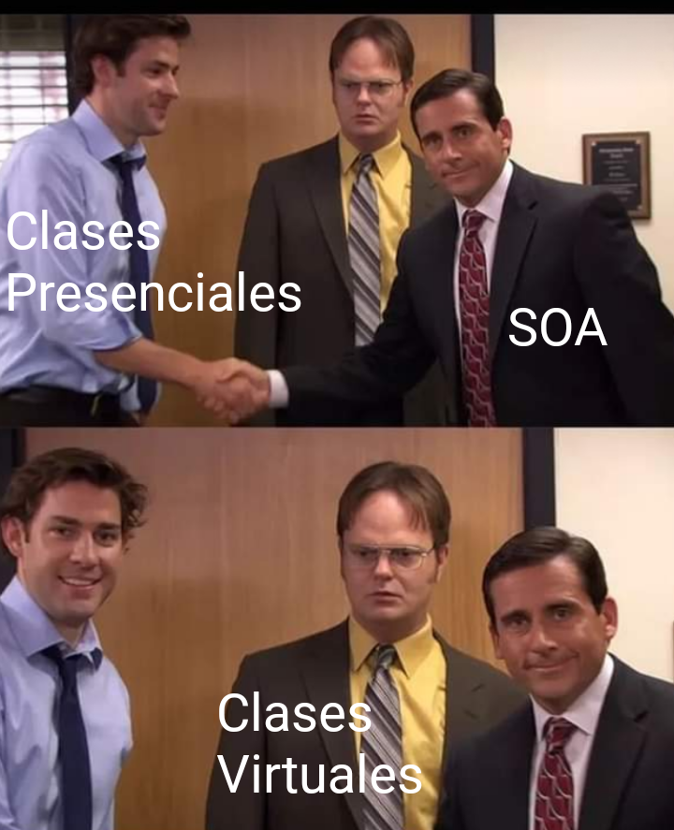
Presentación del curso
Sistemas Operativos Avanzados 2022

Slide 2
Sistemas Operativos Avanzados (cod. 1123)
Presentación del curso 2022

Slide 3
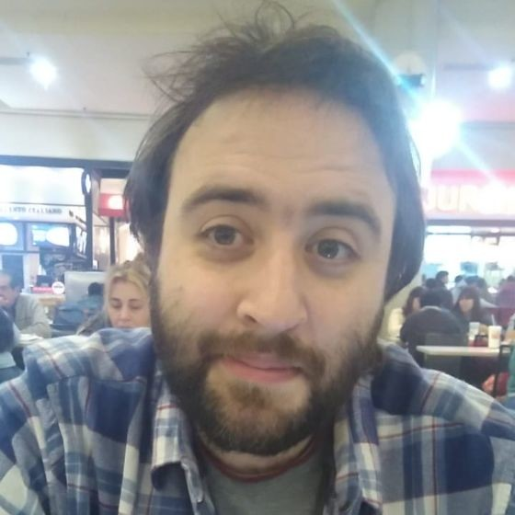

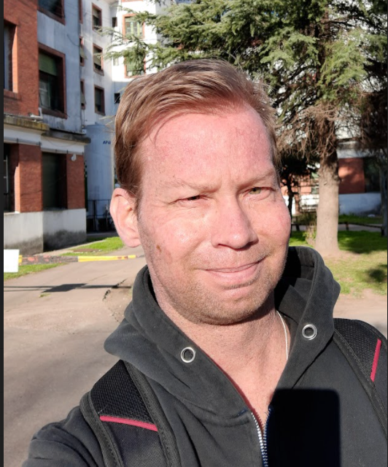
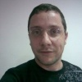
Equipo Docente
Matías Adagio
Esteban Carnuccio
Waldo Valiente
Mariano Volker

Slide 4


Modalidad de cursada
Cursada Virtual
Cursada Presencial
Lunes
Miércoles
Virtual “D” (80%):
Aplica a las Clases
Presencial (100%):
Aplica a Clases,
Parciales y
Recuperatorios
Presencial (20%):
Aplica a los Parciales y
Recuperatorios

Slide 5



Páginas web de la Cátedra
Miel: Foro y Entregas.
https://miel.unlam.edu.ar/
Teams: Clases online.
Wiki: Material de clases
https://so-unlam.com.ar/wiki

Slide 6
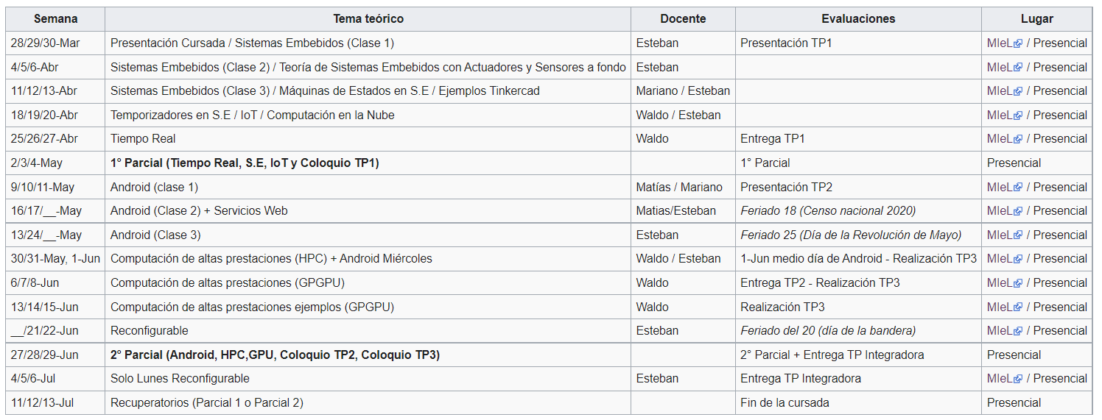
Wiki - Cronograma de Clases

Slide 7
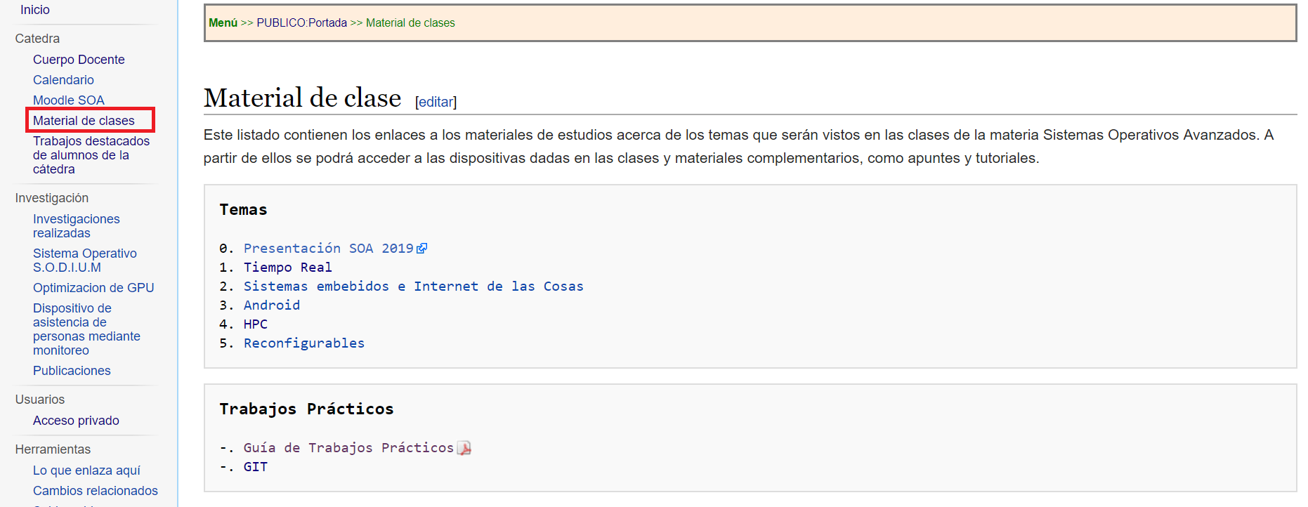
Wiki – Material de cursada

Slide 8
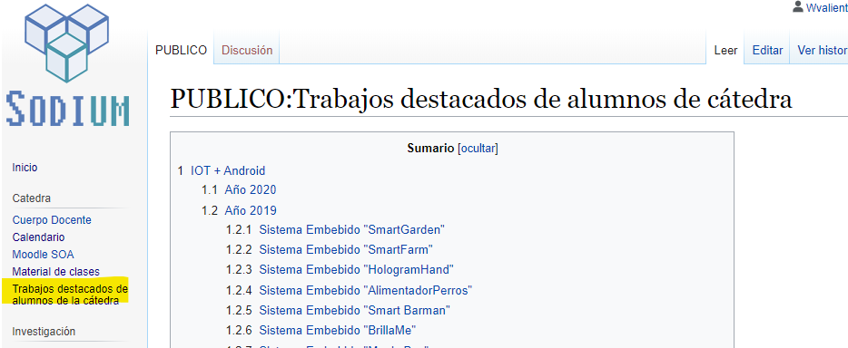
Wiki – Trabajos destacados

Slide 9




Condiciones de Aprobación
Resolución 022 / 2022
Aprobar los 2 Parciales.
Aprobar los 3 Trabajos Prácticos.
Tener asistencia mayor al 75%.

Slide 10



1er Parcial
Modalidad (presencial): 2/4 – Mayo 2022
(Curso virtual) Aula a designar ese día.
Tiempo máximo 100 minutos.
Nota la verán en MIeL como una práctica.

Slide 11
2do Parcial
Modalidad (presencial): 27/29 Junio 2022
(Curso virtual) Aula a designar ese día.
Tiempo máximo 100 minutos.
Nota la verán en MIeL como una práctica.

Slide 12
Recuperatorio 1er o 2do parcial
Modalidad (presencial): 11/13 Julio 2022
(Curso virtual) Aula a designar ese día.
Tiempo máximo 100 minutos.
Nota la verán en MIeL como una practica.

Slide 13




Trabajos Prácticos
Grupal (Hasta 4 integrantes).
Asincrónico.
Se entrega como práctica desde MIeL.
Debe defenderse, es parte del parcial.

Slide 14
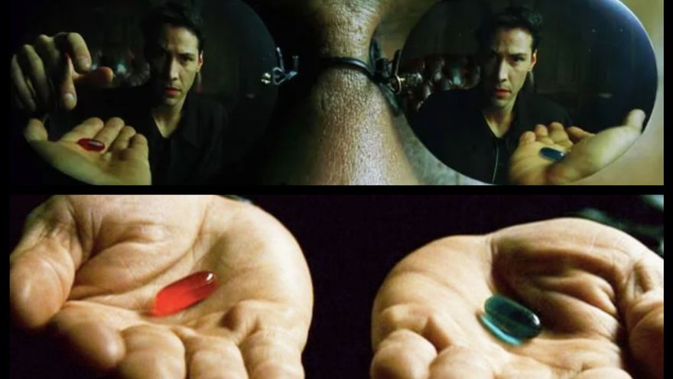
Trabajos Prácticos
Deben elegir un tipo de equipo.
Esta elección va a afectar a todos los TPs (no se pude cambiar)
Salir de la Matrix
Seguir en la Matrix

Slide 15
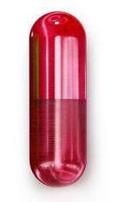
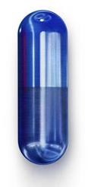
Trabajos Prácticos
Equipo Rojo
Equipo Azul
Desarrollará una solución IoT
Tiene entrega integradora presencial
Desarrollará un Sistema Ciber Físico (CPS)
- Tiene mayor complejidad

Slide 16



TP 1 - Sistema Embebido
Equipo Rojo
Equipo Azul
20% Simulado
80% Físico
+ Lógica acotada
- Electrónica
100% Simulado
+ No electrónica
- Mayor dificultad

Slide 17

TP 2 - Aplicación Android
Equipo Rojo
Equipo Azul
Aplicación Real
+ Lógica acotada.
Conexión con circuito físico del TP1.
+ Protocolo propio.
Aplicación Real
+ Conexión Servicio Web.
- Protocolo definido.
- Más complejo.

Slide 18
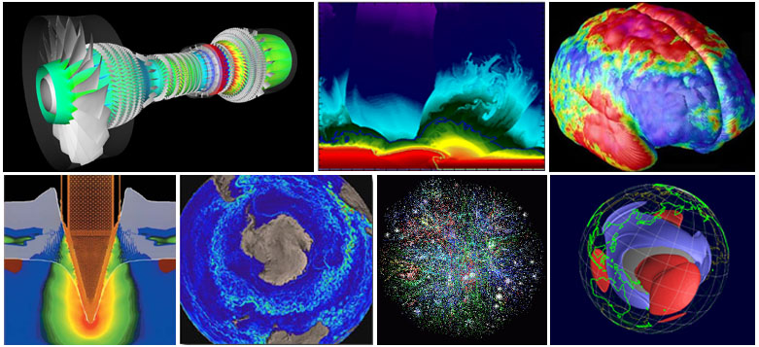
TP 3 – HPC
Equipo Rojo
Equipo Azul
100% Servidor Web
+ Resolución en clase
Lenguaje nuevo
+ A definir
100% Servidor Web
+ Resolución en clase
Lenguaje nuevo
A definir

Slide 19
Condiciones de Aprobación

Slide 20


Condiciones de Aprobación
Aprobar los 3 Trabajos Prácticos / Integrador.
Aprobar los 2 parciales (con notas desde 4 a 6).
Tener asistencia mayor al 75%.

Slide 21


Condiciones de Promoción
Correlativas aprobadas.
Aprobar los 3 Trabajos Prácticos / Integrador.
Promocionar los 2 parciales (Nota ≥ 7).
Tener asistencia mayor al 75%.

Slide 22

Copias
No están permitidas las copias de cualquier índole.
Abarca a copias del tipo completas, partes o literal:
Trabajos Prácticos.
Parciales.

Slide 23
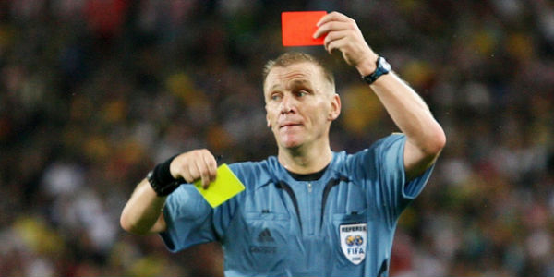
Copias
Prepandemia: Ausente en la cursada + inicia un Sumario.
Por el contexto actual: Implementamos un “Sistema de faltas”.
1ra falta: Amarilla
2da falta: Roja

Slide 24
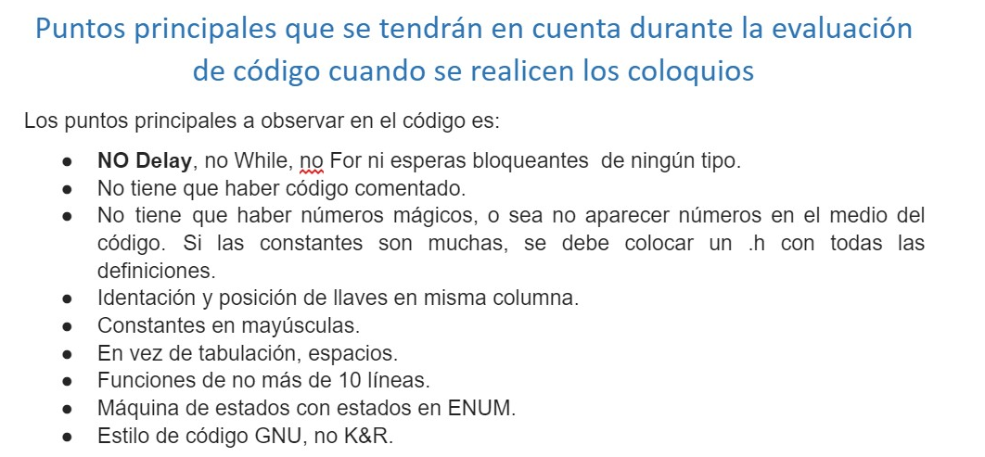
Evaluación de TPs

Slide 25
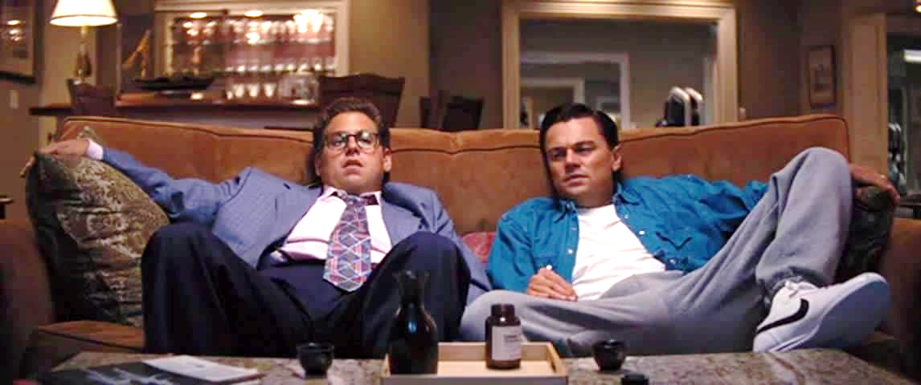
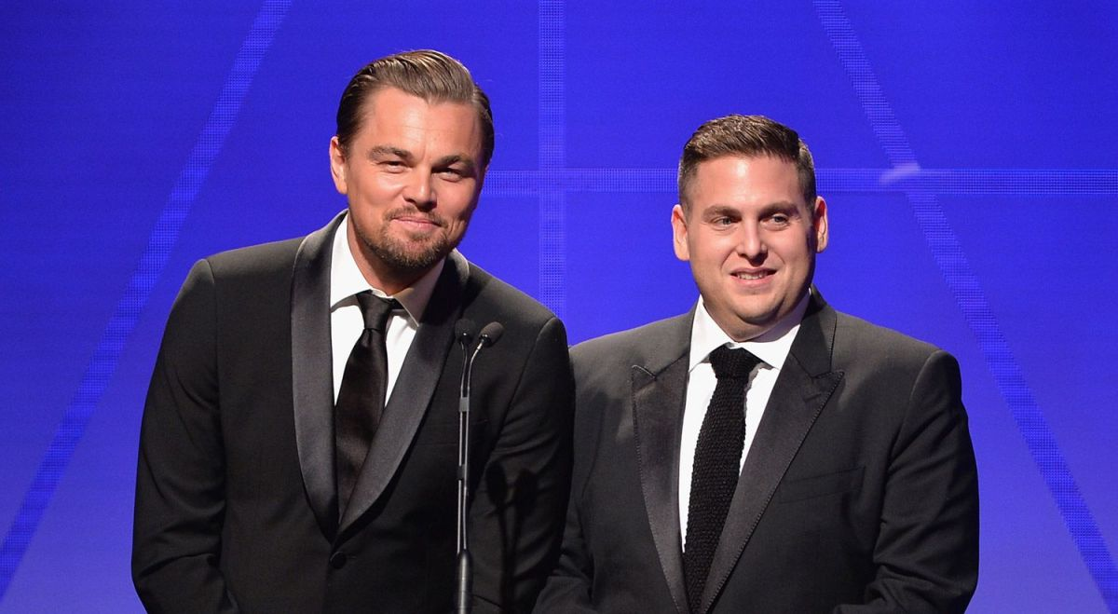
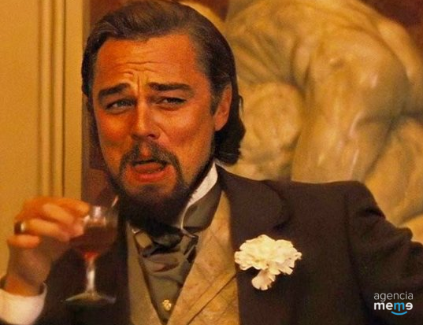
Mucha Suerte!!!
Ya sea la…
Cursada Virtual
Cursada Presencial

